Slide 1
자동 시세 산정 모델(AVM)
주소와 층만 넣으면
빌라 시세를 알려 주는 모델
서울 강서구 화곡동 · 관악구 · 강남구의 다세대·연립주택 | 기준일 2026-10-06
김인석
github.com/KimInSeok-DA/DA_Seoul_Villa_AVM

Slide 2
정부가 매긴 집값에서 출발해, 건물 특징으로 다듬었다
한눈에 보기
결과: 추정은 실제 거래가와 보통 9% 정도 차이 나고, 10건 중 8건은 ±20% 안에 들어온다
9%
79%
86%
20초
실제 가격과의 보통 차이
실제 가격 ±20% 안에 든 비율(10건 중 8건)
신뢰도 0.86이라 한 물건이 실제로 맞은 비율
20건 계산(기준 30분 이내)
1
데이터 모으기
2
기본 추정
3
기계학습 보정
4
믿을 정도 계산
6년치 실거래에서 문제 거래를
빼고 최근 3년 1만 4천 건
공시가격 × 그 동네에서
실제로 거래된 배율
연식·층·승강기·위치처럼
공시가격이 덜 반영한 것
가격 범위와 신뢰도를
과거 오차로 계산
크게 틀린 경우는 대부분 가족 간 거래·급매처럼 시세와 다르게 거래된 집이었다. 이런 사정은 주소만으로 알 수 없어 한계로 남겼고, 지하층·오래된 건물처럼 미리 알 수 있는 위험은 신뢰도를 낮춰 표시한다.

Slide 3
이 발표에 나오는 숫자 네 가지
읽는 법
예시: 화곡동 빌라 1채를 넣으면 이렇게 나온다 — 추정 2.41억, 범위 1.99억 ~ 2.84억, 신뢰도 0.83
추정 2.41억
1.99억
2.84억
오차율
±20% 적중률
80% 범위
신뢰도(0~1)
추정이 실제 거래가와 몇 % 다른지. 여러 건의 가운데 값(중앙값)을 쓴다 — 이 모델은 약 9%
실제 가격의 20% 위아래 안에 든 추정의 비율. 3억짜리 집이면 2.4억~3.6억 — 이 모델은 10건 중 8건
위 막대처럼 하한~상한. 실제 가격이 10번 중 8번은 이 안에 들어오도록 계산 — 실제로 77~83%
이 추정이 ±20% 안에 들 가능성. 0.8이면 비슷한 물건 10건 중 8건이 맞았다는 뜻 — 낮을수록 조심

Slide 4
Python으로 데이터를 모으고, 기계학습으로 추정했다
1 기술 스택
모든 데이터는 정부 공공 API에서 직접 받았고, 상용 시세 서비스는 쓰지 않았다(버전·라이브러리 상세는 부록)
언어
데이터 처리
기계학습
Python
pandas · numpy
XGBoost · scikit-learn
수집부터 실행까지 한 언어로
표 형태의 데이터를 합치고 다듬기
여러 방법을 비교하고 가장 나은 것 선택
공공 데이터
시각화·기록
AI 도구
공공데이터포털·VWorld
Jupyter·matplotlib·Git
Claude Code
실거래가, 공시가격, 건축물대장, 좌표
분석 노트북, 그림, 작업 이력 공개
코드·점검·문서화를 함께(7번)

Slide 5
정부가 공개한 데이터 8가지를 주소(지번)로 하나로 묶었다
2 데이터 소스
각 데이터가 알려 주는 것 — 다세대와 연립을 모두 포함했다(건수·기간 상세는 부록)
실거래가
공시가격
건축물대장(현행·말소)
얼마에 팔렸나
정부가 매긴 호별 가격
언제 지었나, 승강기·층수, 헐린 건물
2020-10 ~ 2026-10 매매 36,997건
2026년, 107,236호
9,928개 지번 + 말소 49,074건
필지 좌표·땅값
지하철역
법정동·행정동 코드
어디 있나, 땅값은 얼마인가
역에서 얼마나 먼가
주소를 고유번호로 바꾸기
3개 구 123,615필지
275개 역
30개 법정동, 행정동 63개 연결
전월세 거래 14만 건도 받았지만 전세금은 매매가와 같지 않아 쓰지 않았다. 지도 서비스(Kakao 등)는 결과를 저장하면 안 되는 약관이라 정부 지적도에서 좌표를 받았다.

Slide 6
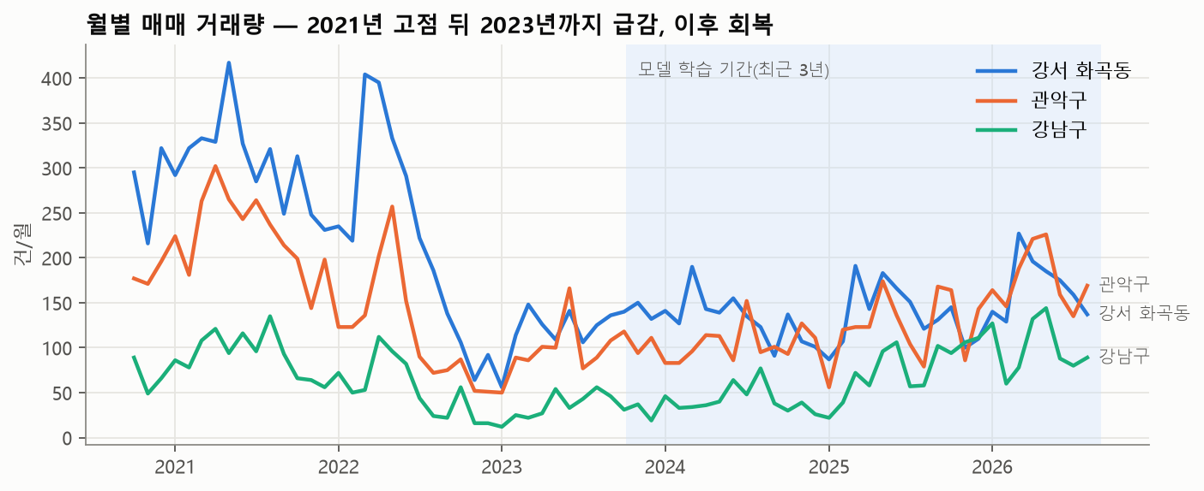
믿을 수 없는 거래는 빼고, 최근 3년만 썼다
2 데이터 다듬기
취소된 계약, 가족 간 거래처럼 시세와 다른 가격, 헐린 옛 건물의 거래를 걸러 냈다
36,997
받은 매매 거래
−2,188
계약이 취소된 거래
−331
공시가격보다 지나치게 싼 거래
(가족 간 거래 등으로 의심)
−1,115
헐린 옛 건물의 거래,
여러 집을 한꺼번에 판 거래
33,363
다듬은 거래
거래량은 2021년에 가장 많았다가 2023년까지 크게 줄었다 — 시장 분위기가 달라 오래된 거래는 오늘 시세와 잘 맞지 않는다
3년·5년·6년을 같은 시험으로 비교했더니 최근 3년만 쓸 때 가장 정확했다(처음 보는 건물 기준 10건 중 7.5건 → 8건 적중)
14,401
학습에 쓴 최근 3년

Slide 7
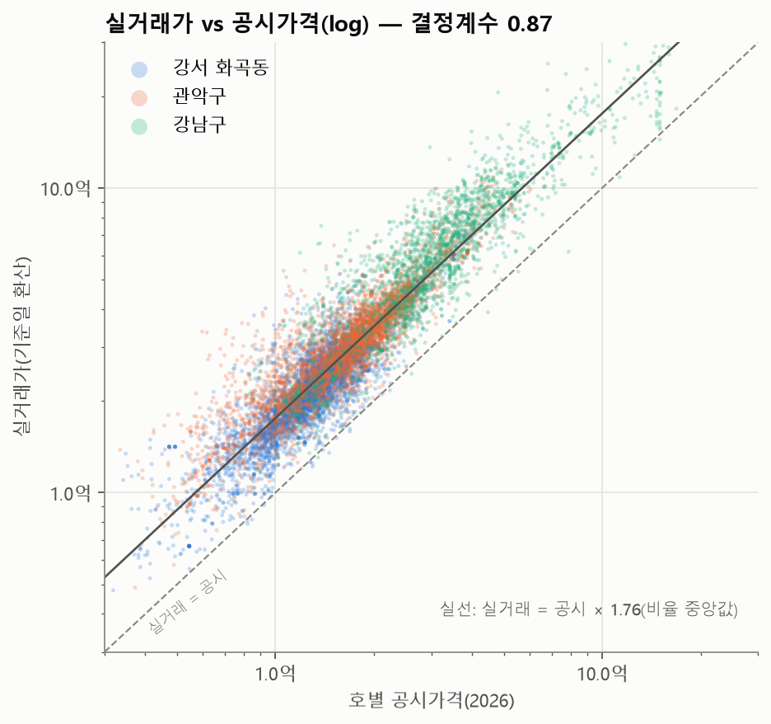
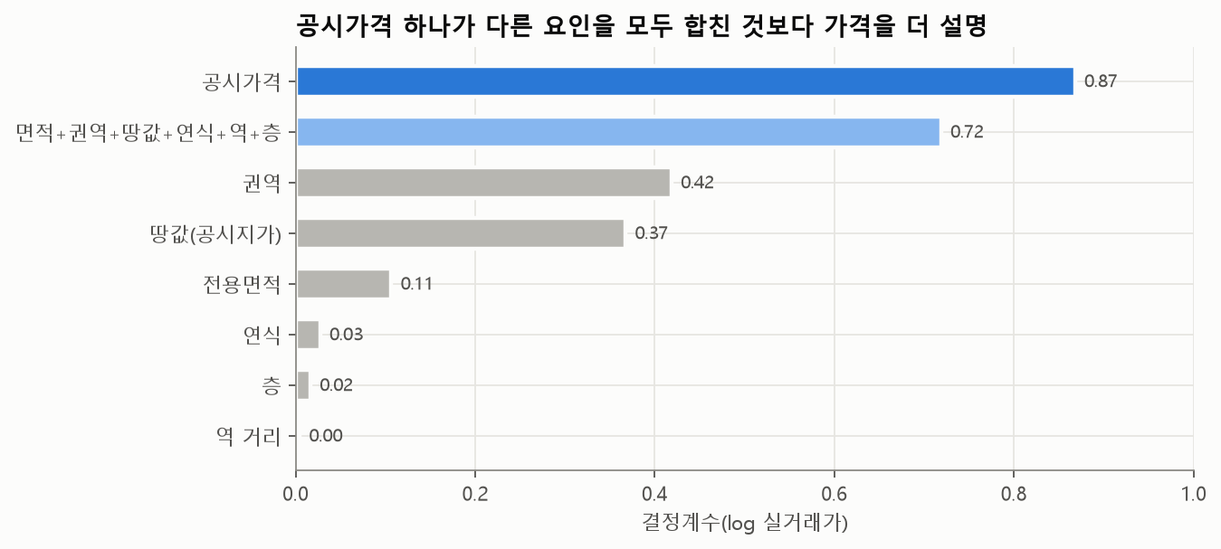
정부가 매긴 공시가격만 알아도 실제 가격 차이의 87%가 설명된다
3 시세 요인
그래서 공시가격을 출발점으로 삼았다 — 실제 거래가는 보통 공시가격의 1.76배
왼쪽: 점 하나가 거래 1건. 공시가격이 높을수록 실제 가격도 높아 점들이 한 줄로 늘어선다
오른쪽: 요인 하나로 가격 차이를 얼마나 설명하나. 공시가격(87%)이 면적·지역·땅값·연식·역·층을 모두 합친 것(72%)보다 크다
공시가격은 정부가 위치·면적·층·연식을 따져 집마다 매긴 가격이라, 이미 많은 정보가 들어 있다

Slide 8
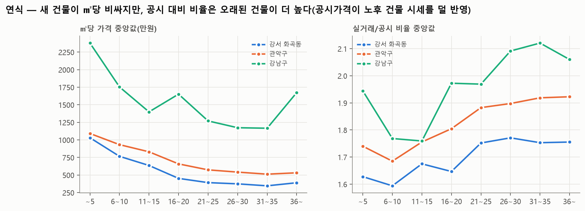
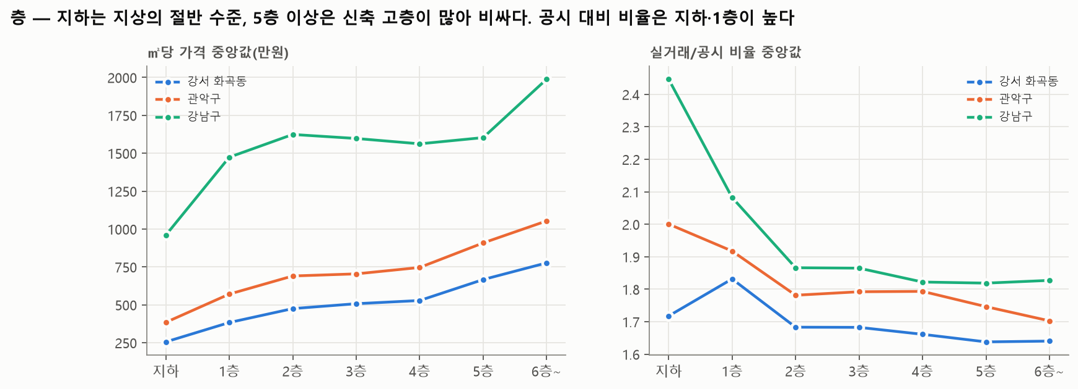
공시가격이 놓치는 것 — 오래된 건물과 저층
3 시세 요인
같은 공시가격이라도 오래된 건물·지하·1층은 실제로 더 비싸게(배율이 높게) 거래된다 → 기계학습으로 보정
왼쪽 그래프: 새 건물일수록 ㎡당 가격이 높다
오른쪽 그래프: 그런데 '실제 가격 ÷ 공시가격' 배율은 오래된 건물이 더 높다(강남 1.77배 → 2.12배). 재개발 기대가 공시가격에 덜 들어 있다
지하는 지상 ㎡당 가격의 54~59%, 배율은 지하·1층이 높다
이 차이를 연식·층·승강기·면적·위치로 기계학습이 보정한다

Slide 9
쓴 정보와 버린 정보 — 주소와 층만으로 알 수 있는 것만 썼다
3 시세 요인
가격을 계산할 때 알 수 없는 정보(예: 직거래였는지)는 아무리 중요해도 쓸 수 없다
쓴 정보
버린 정보와 이유
공시가격, 그 동네의 실거래 배율, 시기별 시세 변화
연식 · 층(지하·꼭대기 층 여부) · 건물 층수 · 전용면적
승강기 · 세대수 · 세대당 주차
지하철역 거리 · 땅값 · 위치(좌표) · 지역
기계학습이 많이 쓴 것: 연식 · 지역 · 층 · 건물 층수 · 면적 · 위치
직거래 여부·파는 사람/사는 사람: 계산할 때 알 수 없다
전월세: 전세금은 매매가와 같지 않다
건축년도: 연식과 같은 정보 / 동 수: 세대수와 거의 같은 정보
건물 구조: 90%가 철근콘크리트라 구별이 안 된다
학교·공원 거리: 시간 안에 못 했다 → 개선안

Slide 10
주소 한 줄이 시세·범위·신뢰도·근거가 되기까지
4 모델 설계
실행할 때마다 최신 거래로 다시 계산한다 — 새 거래가 쌓이면 다시 실행만 하면 반영된다
① 입력
② 주소 확인
③ 공시가격 찾기
④ 기본 추정
구·동·지번·층
호·면적(비어도 됨)
고유번호(지번)로 바꾸기
지역 밖이면 이유와 함께 실패
모은 데이터에 없으면
그 자리에서 정부 API 조회
공시가격 × 동네 실거래 배율
(같은 건물 거래가 있으면 우선)
⑧ 출력
⑦ 범위·신뢰도
⑥ 추정값
⑤ 기계학습 보정
추정·하한·상한·신뢰도
근거 한 줄
비슷한 물건의 과거 오차로
80% 범위와 신뢰도 계산
보정한 두 값의 평균
연식·층·위치 등으로
기본 추정을 다듬기
⑤의 두 값: 건물 특징만으로 직접 낸 가격, 그리고 ④가 얼마나 빗나갈지 예측해 고친 가격 — 둘의 장단점이 달라 평균을 쓴다

Slide 11
13가지 방법을 같은 시험으로 비교해 가장 고른 성적을 낸 것을 골랐다
4 모델 설계
시험 방식: 일부 건물을 떼어 두고, 나머지로 배운 뒤 떼어 둔 건물의 실제 거래가를 맞혀 본다
후보: 선형 회귀, 비슷한 거래 평균, 랜덤포레스트, XGBoost 4가지 × 계산 방식 3가지 = 12가지 + 기본 추정
시험은 세 종류: 처음 보는 건물 / 과거 거래가 있는 건물 / 1년 전에 만든 모델로 1년 뒤 맞히기
같은 건물이 '배우는 쪽'과 '시험 보는 쪽'에 섞이지 않게 건물 단위로 나눴다(섞이면 성적이 부풀려진다)
고르는 기준은 결과를 보기 전에 정했고, 차이가 우연이 아닌지 2,000번 다시 뽑아 확인했다
XGBoost(두 방식의 평균)가 세 시험 모두에서 상위권이라 선택. 한 시험만 보면 랜덤포레스트의 다른 방식(78.8%)도 비슷했지만 다른 시험에서 밀렸다
기술 용어(GroupKFold·그리드서치·부트스트랩)와 상세 결과는 부록 · 이 그래프는 학습 기간 6년으로 비교하던 당시 값

Slide 12
학습에 쓰지 않은 632개 건물로 시험: 10건 중 8건이 ±20% 안
5 자체 검증
최근 1년 거래가 있는 건물 3,159개 중 632개를 미리 떼어 두고, 건물마다 가장 최근 거래가를 맞혀 봤다
시험 상황 | 추정과 실제의 보통 차이 | ±20% 안에 든 비율 | 실제 가격이 80% 범위 안에 든 비율
처음 보는 건물 | 9.4% | 78.5% | 82.9%
과거 거래가 있는 건물 | 8.6% | 80.1% | 80.7%
(비교) 기본 추정만 썼을 때 | 11.1% / 10.7% | 71.7% / 73.9% | 69.8% / 67.7%
지역별(과거 거래가 있는 건물) — 보통 차이 · ±20% 안
강서 화곡동
관악구
강남구
처음 세운 목표(보통 차이 10% 이하, ±20% 안 75% 이상, 범위 포함 70~90%)를 모두 달성
8.4% · 80%
8.3% · 84%
9.7% · 73%
면적을 비워 넣은 경우, 평균 오차(MAPE) 등 상세는 부록 · 비교 행은 처음 보는 건물 / 과거 거래가 있는 건물

Slide 13
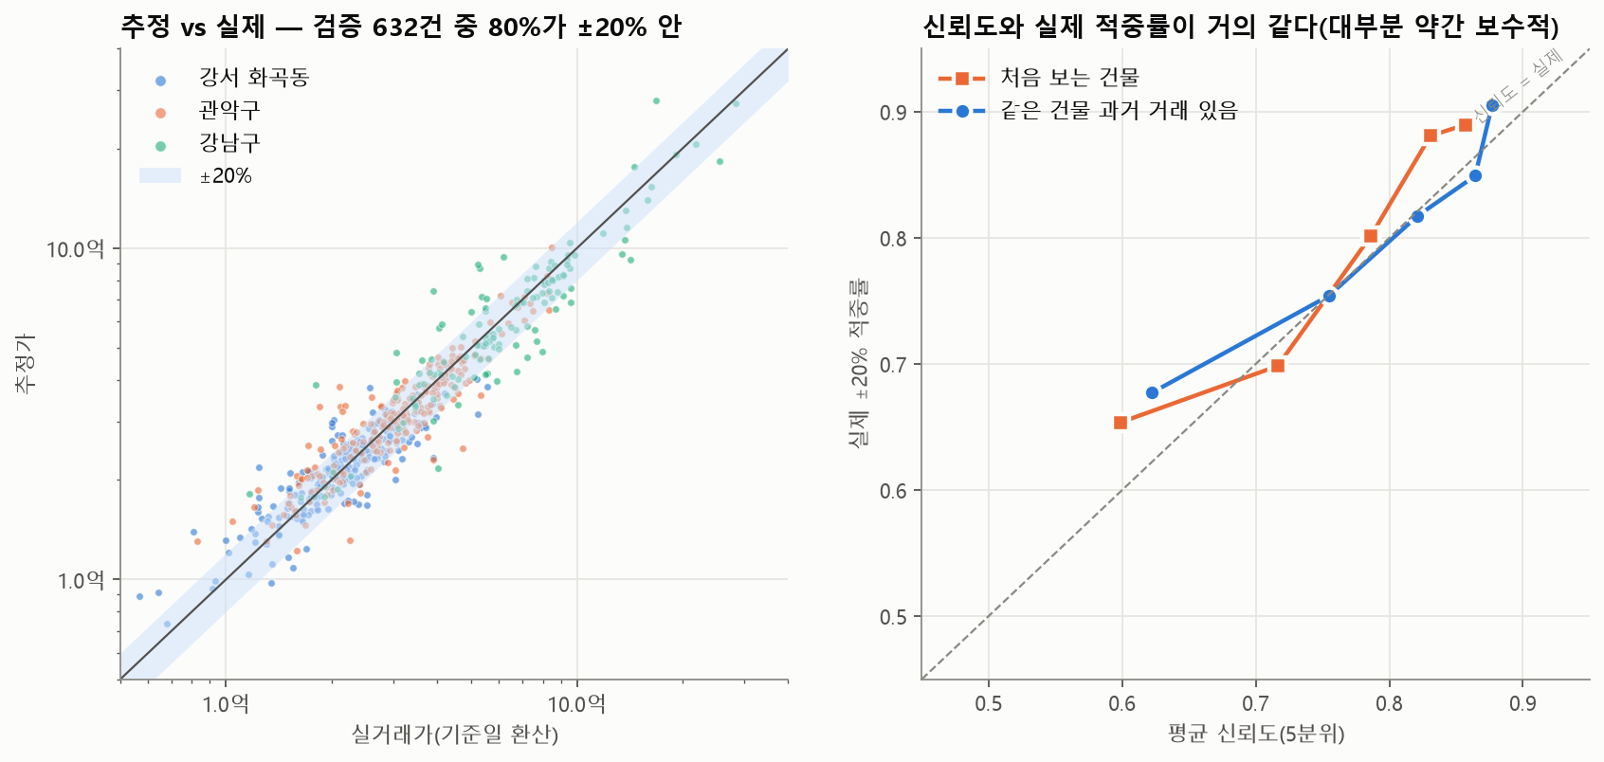
신뢰도가 정직하다 — 0.86이라고 한 물건은 실제로 86%가 맞았다
5 자체 검증
틀릴 만한 물건에는 스스로 낮은 신뢰도를 매긴다 — 블라인드 평가에서 보는 핵심
왼쪽: 점이 대각선 띠(±20%) 안에 많을수록 정확. 632건 중 80%가 띠 안
오른쪽: 신뢰도별로 실제로 맞힌 비율. 점선 위에 있으면 말한 것보다 잘 맞힌 것
신뢰도 계산: 오차가 컸던 조건(동네 가격이 들쭉날쭉, 작은 집, 강남, 지하층, 오래된 건물 등)일수록 낮게
신뢰도 0.56 → 실제 62%, 0.77 → 77%, 0.86 → 86%

Slide 14
크게 틀린 경우는 대부분 시세와 다르게 거래된 집이었다
5 자체 검증
가족 간 거래·급매처럼 사정이 있는 거래는 주소만으로 알 수 없다 — 모델의 한계로 솔직히 밝힌다
물건 | 실제 거래가* | 추정 | 차이 | 이유로 보이는 것
강남 대치동 24.67㎡ 5층 | 1.80억 | 3.87억 | +115% | 공시가격과 거의 같은 값에 거래
강남 청담동 37.2㎡ 2층 | 3.89억 | 7.41억 | +91% | 직거래, 공시가격보다 싸게
관악 봉천동 60.09㎡ 3층 | 2.10억 | 3.82억 | +82% | 직거래
관악 봉천동 68.67㎡ 1층 | 1.84억 | 3.32억 | +80% | 직거래, 34년 된 건물
강서 화곡동 30.00㎡ 7층 | 1.24억 | 2.19억 | +76% | 직거래, 공시가격보다 싸게
78%
±20% 밖으로 틀린 126건 중 공시가격에 비해 유난히 싸거나 비싸게 거래된 비율
11 / 15
가장 크게 틀린 15건 중 직거래(중개사 없이 직접 거래)
직거래(시험 대상의 10%)는 보통 차이가 22% — 사는 사람·파는 사람 사이 사정이 가격에 섞인다
지하층·오래된 건물은 미리 알 수 있어서 신뢰도를 낮춰 표시한다
비싼 집은 조금 낮게, 싼 집은 조금 높게 추정하는 경향도 있다(강남이 보통 5% 낮게 나오는 이유)
* 실제 거래가는 시점 지수로 기준일(2026-10-06) 가격으로 환산한 값(신고 금액과 조금 다름) · 출처: docs/의사결정/1007_13_오차_분석.md, outputs/error_top_cases.csv

Slide 15
지역별 1건 — 호가 있을 때, 면적이 빌 때, 지하층일 때
6 예시 산출
모델이 실제로 내놓는 결과: 추정값, 가격 범위, 신뢰도, 그리고 계산 근거 한 줄
강서 화곡동 354-41
관악 봉천동 898-9
강남 일원동 661-1
2층 203호 · 34.01㎡
3층 · 면적 모름
지하 1층 · 49.08㎡
2.41억
2.45억
5.45억
80% 범위 1.99 ~ 2.84억
80% 범위 2.04 ~ 2.95억
80% 범위 4.00 ~ 7.95억
신뢰도 0.83
신뢰도 0.83
신뢰도 0.58
근거
근거
근거
공시가격 1.34억 × 실거래 배율 1.78(같은 건물 거래 2건 + 동네) = 2.38억, 건물 특징으로 1% 올림
공시가격 1.28억 × 배율 1.88 = 2.40억, 2% 올림. 면적은 공시가격 자료(39.76㎡)로 채움
공시가격 2.05억 × 배율 2.42 = 4.96억, 10% 올림. 지하·강남이라 신뢰도 낮고 범위가 넓다
참고: 이 집의 실제 최근 거래를 빼고 계산했을 때 차이 −13.4%
참고: 이 집의 실제 최근 거래를 빼고 계산했을 때 차이 +6.3%
참고: 이 집의 실제 최근 거래를 빼고 계산했을 때 차이 −13.7%
실제 출력의 근거 문장은 더 자세하다(outputs/example_output.csv). 특정 집의 답을 외워 두는 방식은 쓰지 않았다

Slide 16
AI가 코드를 쓰고, 무엇을 할지와 맞는지는 내가 판단했다
7 AI 활용
도구는 Claude Code(코드를 직접 읽고 실행하는 AI) 하나. 모든 단계에 썼다
AI와 일하는 규칙을 파일로
단계 | AI가 한 것 | 내가 판단·결정한 것
설계 | 과제 요약, 감정평가 방식을 모델에 연결 | 마감·기준일, 같은 집 과거 거래도 참고 사례로 쓰기
수집 | 정부 API 응답 확인, 수집 코드 | 어떤 데이터를 얼마나 받을지, 약관 문제 시 교체
다듬기 | 중복·표기·이상한 거래를 걸러 내는 규칙 | 어떤 거래를 뺄지(싼 쪽만 빼기)
모델 | 시험 설계, 13가지 방법 비교, 신뢰도 계산 | 다른 방법도 비교하라고 요구, 최종 모델·3년 결정
점검 | 데이터 전수 점검, 문서와 코드 대조 | 단계마다 다시 확인 요청
문서 | 결정 기록·그림·발표 자료 초안 | 공개 범위, 최종 검토
숫자를 지어내지 말 것, 데이터를 합칠 때마다 건수를 맞춰 볼 것, 상용 시세는 쓰지 말 것
결정마다 선택지·이유를 문서로(24건)
작업 이력을 매일 남겨 다음 날 이어서
AI의 결과는 내가 확인한 뒤 반영 — PR 20건

Slide 17
AI가 틀린 것은 결과를 직접 확인할 때 잡혔다
7 AI 활용
AI의 답을 그대로 믿지 않고 실행 결과·원래 데이터·과제 원문과 맞춰 보는 단계를 따로 뒀다
잡은 방법 | AI가 틀린 것 | 고친 결과
과제 원문·약관 확인 | 지하철역 위치를 저장 금지 서비스(Kakao)에서 받아 저장 | 정부 공공데이터로 교체
과제 원문·약관 확인 | '모은 데이터에 없는 집은 그 자리에서 조회' 요구를 놓침 | 실행 중 조회 기능 추가
숫자 범위 점검 | 정상 거래의 26%를 이상한 거래로 잘못 표시 | 기준을 고쳐 0.4%로
숫자 범위 점검 | 건물 사용승인일을 잘못 읽어 연식이 2006년 | 코드 수정
직접 실행 | 호수를 비교하는 버그로 20건 중 18건 오류 | 코드와 검사 방법 수정
하나씩 열어 보기 | 정상 거래 133건까지 '묶음 거래'로 잘못 분류 | 확인 후 12건만
숫자 대조 | 데이터를 보기 전에 쓴 그림 제목 6개가 실제와 다름 | 결과 표와 맞춰 수정
내 질문 | 근거 없이 '3년치만 모으자'고 제안 | 6년 모은 뒤 시험해서 3년 결정
배운 점
확인하는 단계를 따로 둘 때만 잡혔다 → 단계마다 점검을 요청했다
AI 없이 했다면
약 2.5~3.5개월
파이썬 5개월 차 혼자 · 같은 범위 · 실제 3일
정부 API·데이터 처리·검증 방법을 처음 익히는 시간이 대부분
범위를 줄여도(방법 1개, 단순 신뢰도) 5~6주
AI가 줄인 것은 구현 시간, 고르고 의심하는 일은 직접

Slide 18
남은 숙제는 사정이 있는 거래와 집 한 채 단위 정보
8 한계와 개선안
실제 서비스로 쓰려면 데이터를 자동으로 새로 받고, 성적을 계속 다시 재야 한다
한계
실제 서비스에 붙이려면
가족 간 거래·급매는 구별 못 하고 신뢰도도 못 낮춘다
비싼 집은 조금 낮게, 싼 집은 조금 높게 추정한다
강남 안에서는 위험한 물건을 신뢰도로 잘 가리지 못한다
호수까지 넣은 입력의 정확도는 시험하지 못했다(실거래 자료에 호수가 없음)
공시가격이 없는 집은 정확도가 낮다(신뢰도 0.10으로 표시)
시세 흐름은 3달 평균이라 늦게 따라가고, 신고가 덜 들어온 최근 2달(9·10월)은 반영 못 한다. 1년이 지나면 3~5% 낮게 추정 — 갱신 필요
실거래가는 매달, 공시가격은 매년 자동으로 새로 받기
새 거래로 매달 성적을 다시 재고, 기준보다 떨어지면 다시 학습
사정이 있는 거래를 찾아내는 장치(등기부 등 추가 자료)
집 한 채 단위 정보(방향·조망·내부 상태), 학교·공원·상권 거리
주변 비슷한 거래를 근거로 함께 보여 주기
미리 학습해 두고 요청마다 바로 답하기

Slide 19
정리
정부가 매긴 공시가격에서 출발하면 단순하고 설명하기 쉬운 추정이 된다 — 가격 차이의 87%
공시가격이 놓친 오래된 건물·저층·위치 차이를 기계학습으로 보정해 오차를 줄였다(11% → 9%)
얼마나 믿을지를 과거 오차로 계산해, 신뢰도와 실제 적중률을 맞췄다
AI는 모든 단계에 썼고, 무엇을 할지와 맞는지는 직접 판단했다
코드·데이터·결정 기록: github.com/KimInSeok-DA/DA_Seoul_Villa_AVM | 다음 장부터 부록(기술 상세)

Slide 20
부록
기술 상세
용어 풀이 · 기술 스택과 데이터 상세 · 검증 상세표 · 모델 비교 방법 · 신뢰도 계산 방법 · 시점 지수 검증 · 하우스머치 참고 비교

Slide 21
용어 풀이
부록 A
용어 | 뜻(본문에서 쓴 쉬운 말)
B1(기본 추정) | 공시가격 × 실거래/공시 비율. 비율은 같은 건물 → 법정동 → 구 순서로 가져오고, 거래가 적으면 동네 값 쪽으로 당긴다
시점 지수(시점 보정) | 구별·월별 실거래/공시 비율의 중앙값(3개월 이동평균). 과거 거래가를 기준일 가격으로 환산
XGBoost | 결정 나무를 여러 개 이어 붙여 앞 나무의 오차를 다음 나무가 줄이는 기계학습 방법(그래디언트 부스팅)
직접 / 잔차 / 평균 | 직접: 건물 특징으로 log ㎡당 가격 예측 / 잔차: log(실거래 ÷ B1) 예측해 B1을 보정 / 평균: 두 추정의 기하평균
PNU(지번) | 법정동코드 10자리 + 산 여부 1자리 + 본번 4자리 + 부번 4자리. 데이터를 합치는 열쇠
홀드아웃 | 학습에 쓰지 않고 시험용으로 떼어 둔 표본(건물 632개)
GroupKFold | 교차검증을 건물(그룹) 단위로 나눠 같은 건물이 학습·검증에 섞이지 않게 함
그리드서치 | 하이퍼파라미터(나무 깊이·개수 등) 조합을 모두 시험해 교차검증 성적이 가장 좋은 것을 고름
부트스트랩 | 표본을 복원 추출로 2,000번 다시 뽑아 성적 차이의 95% 구간을 구함 — 0을 포함하지 않으면 우연이 아니라고 봄
MAPE / 중앙값 오차율 | |추정 − 실제| ÷ 실제의 평균 / 중앙값
수정 Z-점수 | 중앙값과 MAD로 계산한 이상치 점수. |z| > 3.5를 이상치로 봄(Iglewicz & Hoaglin 1993)
결정계수 / VIF | 결정계수: 변수가 설명하는 분산 비율 / VIF: 변수끼리 얼마나 겹치는지(다중공선성)

Slide 22
기술 스택과 데이터 상세
부록 B
구분 | 사용
언어·환경 | Python 3.12+ (개발 3.14.5), uv + requirements.txt — 3.12·3.13·3.14 새 환경에서 같은 출력
라이브러리 | pandas 3.0.6, numpy 2.5.3, XGBoost 3.4.1, scikit-learn 1.9.1, requests, python-dotenv, Jupyter, matplotlib
API 키 | DATA_GO_KR_API_KEY(실거래·건축물대장), VWORLD_API_KEY(공시가격·연속지적도), SEOUL_OPEN_API_KEY(폐쇄말소대장)·REB_API_KEY(부동산원 지수, 검증용) — 환경변수, predict.py는 키 없이도 실행
데이터 | 수집 방식 | 기간·기준 | 받은 건수 | 정제 후 · 사용
연립다세대 매매 실거래 | API, 구·월별 전수 | 2020-10~2026-10 | 36,997건 | 33,363건 · 학습 최근 3년 14,401건
연립다세대 전월세 | API | 2020-10~2026-10 | 143,109건 | 사용 안 함
공동주택가격(호별) | API, 거래 지번마다 | 2026(없으면 최근 연도) | 9,928개 지번 | 107,236호
건축물대장 표제부 | API, 거래 지번마다 | 수집일 현행 | 9,928개 지번 | 연식·승강기·층수·세대수·주차
필지 좌표·공시지가 | API(연속지적도), 3개 구 전체 | 2025 공시지가 | 123,615필지 | 좌표·땅값·역 거리
지하철역 | 공공데이터 파일 | 2026-06-30 | 367개 | 275개 역
법정동코드·행정동 연계 | 공공데이터·행정안전부 파일 | 2026-06-30 · 2026-09-30 | — | 30개 법정동 · 63개 행정동
폐쇄말소대장 표제부 | API(서울 열린데이터광장), 서울 전체 | 수집일 기준 | 383,716건 | 3개 구 49,074지번 · 철거 전 거래 523건 제외
부동산원 연립/다세대 매매 지수 | API(R-ONE) | 월간 | 873행 | 시점 지수 검증에만(부록 F)
유형: 다세대 30,135 · 연립 3,097 · 혼합 표기 131건(정제 후). 정제: 해제 2,188 · 낮은 이상치(수정 Z < −3.5) 331 · 일괄 매매 합계 12 · 재건축 전 580 · 철거된 건물 523 제외

Slide 23
자체 검증 상세(632개 건물, 입력: 호 없음)
부록 C
상황 | 면적 | 중앙값 오차 | MAPE | ±10% 적중 | ±20% 적중 | 80% 구간 포함
A 처음 보는 건물 | 있음 | 9.4% | 13.7% | 52.7% | 78.5% | 82.9%
A 처음 보는 건물 | 비움 | 11.0% | 16.2% | 46.4% | 73.3% | 80.1%
B 같은 건물 과거 거래 있음 | 있음 | 8.6% | 13.0% | 55.7% | 80.1% | 80.7%
B 같은 건물 과거 거래 있음 | 비움 | 10.5% | 15.6% | 48.6% | 74.1% | 77.2%
기준선 B1 (A / B) | 있음 | 11.1% / 10.7% | 15.8% / 14.7% | 45.3% / 48.1% | 71.7% / 73.9% | 69.8% / 67.7%
신뢰도 구간 | A 표본 / 평균 신뢰도 / 실제 ±20% 적중 | B 표본 / 평균 신뢰도 / 실제 ±20% 적중
0.6 이하 | 73 / 0.57 / 58.9% | 47 / 0.56 / 61.7%
0.6~0.7 | 120 / 0.67 / 70.8% | 94 / 0.66 / 70.2%
0.7~0.8 | 171 / 0.77 / 77.2% | 137 / 0.77 / 77.4%
0.8 초과 | 268 / 0.84 / 88.1% | 354 / 0.86 / 86.2%
분할: 최근 12개월 거래가 있는 평가 권역 건물 3,159개 중 20%(시드 42)를 건물 단위로 분리, 건물마다 최근 거래 1건. A는 그 건물 거래를 모두 빼고, B는 대상 거래 이전 거래만 남김. 구간·신뢰도 보정은 나머지 건물 1만 건으로

Slide 24
모델 비교 방법과 학습 기간
부록 D
후보 13개: Ridge · KNN · 랜덤포레스트 · XGBoost × {직접(log ㎡당 가격) / 잔차(log 실거래÷B1) / 둘의 기하평균} + B1
Pipeline(결측 채움·표준화 → 모델) + GridSearchCV, 학습 세트 안에서만 GroupKFold(5, 그룹 = PNU), 기준 MAE(log)
누수 방지: 학습 행의 B1 근거는 그 거래보다 앞선 같은 건물 거래와 자기 건물을 뺀 동네 통계로만 계산
상황 A(처음 보는 건물) · B(같은 건물 앞선 거래 있음) · T(2025-08까지 학습해 그 뒤 1년 맞히기)
선정 기준(±20% 적중·중앙값 오차·MAPE, 세 상황 순위, 부트스트랩 95% 구간, 단순성)을 결과 전에 문서로 고정
결과: XGB-평균이 평균 순위 1위(1.8), 가장 나쁜 순위도 1위(2.3). 직접 방식은 T에서, 잔차 방식은 A에서 약해 평균
학습 기간 | 학습 거래 | A ±20% / 중앙값 | B ±20% / 중앙값
3년(채택) | 14,520 | 79.0% / 9.3% | 80.2% / 9.0%
5년 | 24,531 | 79.0% / 9.7% | 78.5% / 9.3%
6년 | 33,886 | 74.5% / 9.9% | 78.2% / 9.5%
3년 − 6년: A ±20% 적중 +4.4%p [+2.2, +6.8], 평균 오차 A −1.1%p · B −0.9%p(부트스트랩 95% 구간). 최종 검증과 분리한 보정 표본에서도 같은 방향(72.5% → 75.9%)
출처: docs/의사결정/1007_10_ML_비교.md, 1007_13_오차_분석.md · 학습 기간 표는 철거된 건물 거래를 빼기 전(1008_02) 비교 당시 값

Slide 25
80% 구간과 신뢰도 계산 방법
부록 E
보정 표본: 최종 검증 632개를 뺀 나머지 후보 건물 2,524개를 5묶음으로 나눠 돌아가며 시험 → 약 1만 건의 오차
오차 점수 = |log 오차|를 예측 때 아는 변수로 최소제곱 회귀한 값: 동네 비율의 흩어짐, 같은 건물 비율의 흩어짐·동네와 차이·거래 수, 면적, 강남·화곡, 면적 비움, XGBoost 두 추정의 차이, ML 보정 배율, 지하층, 30년 초과
점수 10분위마다 log 오차의 10%·90% 분위수 → 80% 구간(정규분포 가정 없이 실제 오차 분포)
점수 10분위마다 ±20% 적중률 → 신뢰도, 점수가 클수록 낮아지게 단조 보정(isotonic)
공시가격이 없는 추정(㎡단가)은 표본이 적어 신뢰도 0.10으로 고정
수집에 없는 지번은 실행 중 VWorld 공시가격·건축HUB 대장을 조회(키 없으면 조회 없이 계속하고 근거에 적음)
출처: docs/의사결정/1007_09_구간_신뢰도_보정.md, 1007_12_실행_중_조회.md, 1007_13_오차_분석.md

Slide 26
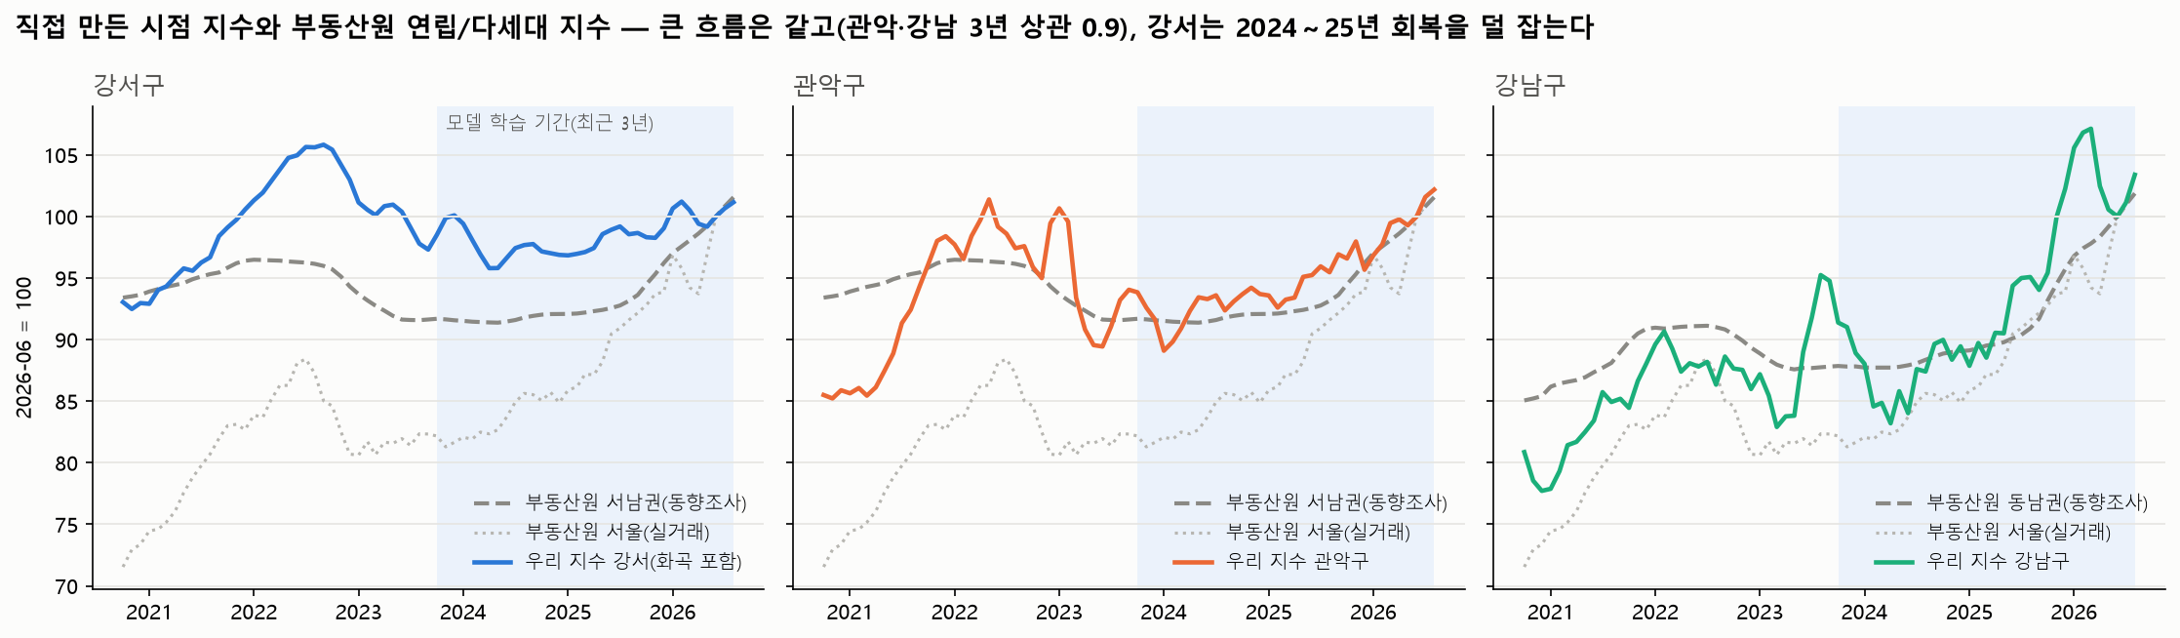
직접 만든 시점 지수를 한국부동산원 지수와 비교
부록 F
최근 3년(모델 학습 기간) | 비교 대상 | 수준 상관 | 3개월 변화 같은 방향 | 3년 변화(우리 / 부동산원)
강서구 | 서남권(주택가격동향조사) | 0.72 | 56% | +2.7% / +10.8%
관악구 | 서남권(주택가격동향조사) | 0.92 | 69% | +8.9% / +10.8%
강남구 | 동남권(주택가격동향조사) | 0.90 | 72% | +13.1% / +15.9%
감정평가 실무의 시점수정(구분건물은 다세대 매매가격지수)과 같은 역할. 공식 지수는 권역 단위라 구 단위인 우리 지수를 모델에 쓰고, 공식 지수는 검증에만 썼다. 강서는 회복을 덜 잡지만 검증에서 강서 추정이 낮게 치우치지 않았다(치우침 −1%) · 출처: 한국부동산원 R-ONE, docs/의사결정/1008_03

Slide 27
하우스머치 참고 비교 9건 — 입력·학습에는 쓰지 않음
부록 G
 | 우리 | 하우스머치
보통 차이(중앙값) — 9건 / 중개거래 7건 | 11.1% / 9.9% | 5.6% / 4.8%
실거래가 ±20% 안 (9건) | 6건 | 7건
실거래가가 범위 안 (9건) | 7건 (80% 구간) | 3건 (상하한시세)
주소 | 거래 | 실거래가 | 우리 추정 (신뢰도) | 우리 오차
화곡동 362-79 6층 | 중개 2026-09 | 2.15억 | 2.04억 (0.83) | −5.0%
화곡동 811-9 1층 | 중개 2026-06 | 2.60억 | 2.31억 (0.78) | −11.1%
화곡동 1016-19 4층 | 중개 2026-08 | 2.70억 | 2.97억 (0.69) | +9.9%
봉천동 218-42 1층 | 중개 2026-08 | 6.35억 | 5.93억 (0.88) | −6.6%
신림동 98-242 3층 | 직거래 2026-05 | 1.20억 | 1.86억 (0.78) | +55.0%
신림동 409-184 3층 | 중개 2026-07 | 3.75억 | 3.34억 (0.64) | −11.1%
개포동 1195-3 3층 | 중개 2026-08 | 5.78억 | 5.37억 (0.86) | −7.0%
청담동 69-19 2층 | 직거래 2026-04 | 3.87억 | 7.41억 (0.74) | +91.4%
역삼동 751-8 5층 | 중개 2026-01 | 5.20억 | 6.41억 (0.58) | +23.3%
이 9건에서는 하우스머치가 더 가깝다. 다만 공정한 대결은 아니다: 우리 값은 그 거래를 빼고 낸 추정이고, 하우스머치는 그 거래를 알고 낸 값일 수 있다(조회 화면 거래사례에 포함). 기준일 뒤 거래 1건(첫 줄)도 하우스머치가 더 가까웠다
직거래 2건은 둘 다 높게 추정했고 우리 오차가 더 크다 — 공시가격 대비 싸게 거래된 집이 크게 틀리는 원인과 같다(5장)
우리 신뢰도가 가장 낮은 역삼동(0.58)이 중개거래 중 가장 많이 틀렸다
하우스머치 상하한은 좁아 실거래가가 3건만 들어갔다
9건은 권역 × 신뢰도 높음·중간·낮음에서 무작위(시드 7), 하우스머치는 직접 조회(2026-10-08, 기준일 2026-09-01). 건별 하우스머치 값은 이용약관(저작권·복제 금지)에 따라 싣지 않음 · 출처: 하우스머치, docs/의사결정/1008_04

